Slide 1
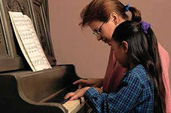
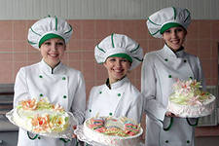
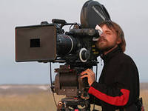
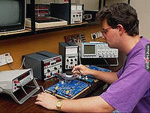
«В мире профессий»
Все профессии нужны, все профессии важны

Slide 2
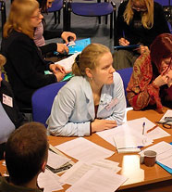
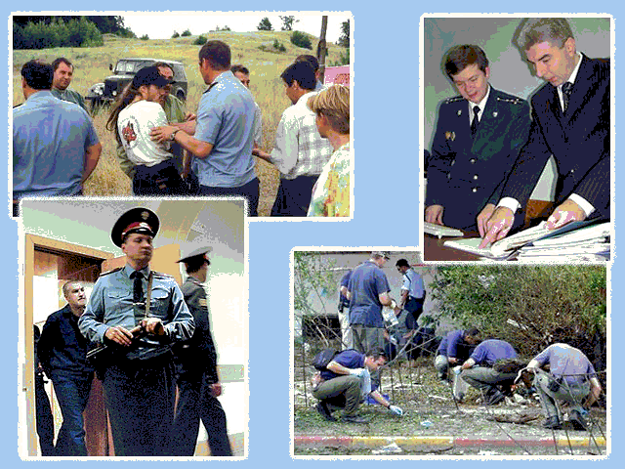
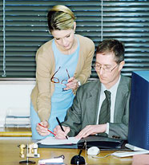
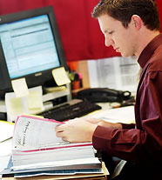
конкурс «Кто больше знает профессий?»

Slide 3
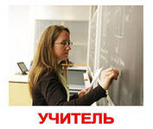
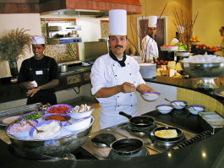
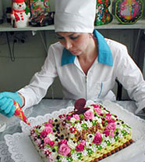
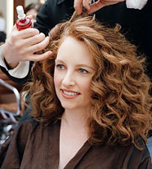
Тренинг
”Рука судьбы”

Slide 4
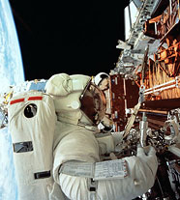
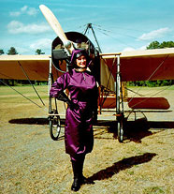
Должны выполняться три условия
Хочу ------------мои желания
Могу-------------способности и возможности
Надо--------------востребованность профессии

Slide 5
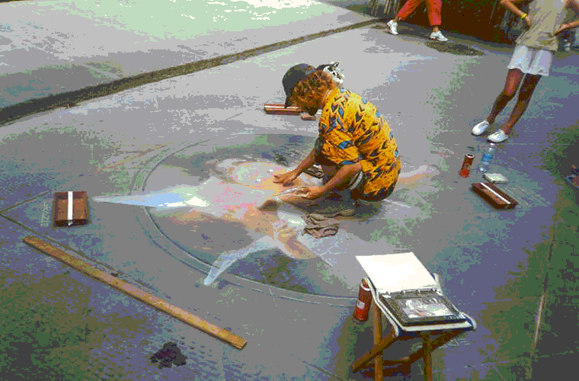
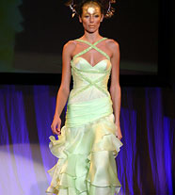
Игровая пауза «Угадай профессию»
Задание: необходимо изобразить профессию, указанную в карточке при помощи жестов и мимики, без слов.
Команды должны угадать, какую профессию им демонстрируют.

Slide 6
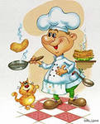
«Если хочется тебе, то делай так!»
ФИЗМИНУТКА

Slide 7
Игра «Самая - самая»
Назовите профессии:
Самая зеленая (садовод, лесник, цветовод-декоратор ...)
Самая сладкая
Самая денежная
Самая волосатая
Самая детская
Самая смешная
Самая общительная
Самая серьезная

Slide 8
Игра «Самая - самая»
Назовите профессии:
Самая зеленая
Самая сладкая (кондитер, продавец в кондитерском отделе…)
Самая денежная
Самая волосатая
Самая детская
Самая смешная
Самая общительная
Самая серьезная

Slide 9
Игра «Самая - самая»
Назовите профессии:
Самая зеленая
Самая сладкая
Самая денежная (банкир, финансист, боксёр…)
Самая волосатая
Самая детская
Самая смешная
Самая общительная
Самая серьезная

Slide 10
Игра «Самая - самая»
Назовите профессии:
Самая зеленая
Самая сладкая
Самая денежная
Самая волосатая(парикмахер…)
Самая детская
Самая смешная
Самая общительная
Самая серьезная

Slide 11
Игра «Самая - самая»
Назовите профессии:
Самая зеленая
Самая сладкая
Самая денежная
Самая волосатая
Самая детская (учитель, воспитатель, педиатр…)
Самая смешная
Самая общительная
Самая серьезная

Slide 12
Игра «Самая - самая»
Назовите профессии:
Самая зеленая
Самая сладкая
Самая денежная
Самая волосатая
Самая детская
Самая смешная (клоун, юморист, пародист…)
Самая общительная
Самая серьезная

Slide 13
Игра «Самая - самая»
Назовите профессии:
Самая зеленая
Самая сладкая
Самая денежная
Самая волосатая
Самая детская
Самая смешная
Самая общительная (журналист, учитель, тренер, экскурсовод…)
Самая серьезная

Slide 14
Игра «Самая - самая»
Назовите профессии:
Самая зеленая
Самая сладкая
Самая денежная
Самая волосатая
Самая детская
Самая смешная
Самая общительная
Самая серьезная (хирург, политик, разведчик, милиционер…)

Slide 15
«Вспомни!»
к
п
р
Ф

Slide 16
«Если вы удачно выберете труд и вложите в него всю свою душу, то счастье само вас отыщет».
Константин Дмитриевич Ушинский

